Slide 1
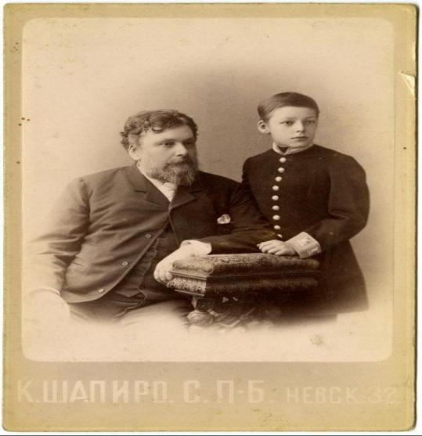
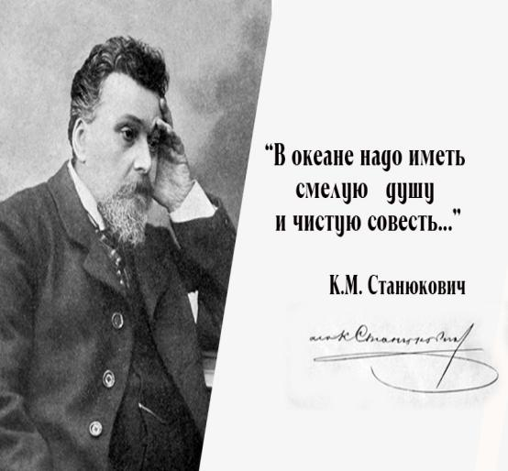
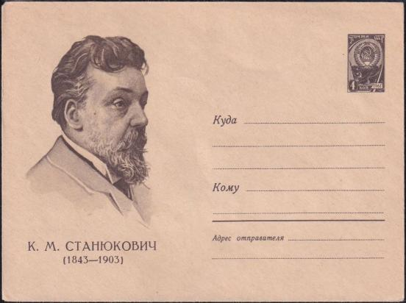
Константин Михайлович Станюкович - «Айвазовский моря»
18 (30)марта 1843г.-7 (20) мая 1903г.

Slide 2
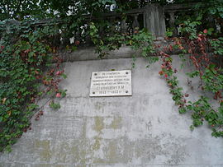
Подпорная стена, окружавшая дом и сад Станюковича К.М.Севастополь.

Slide 3

Произведения

Slide 4
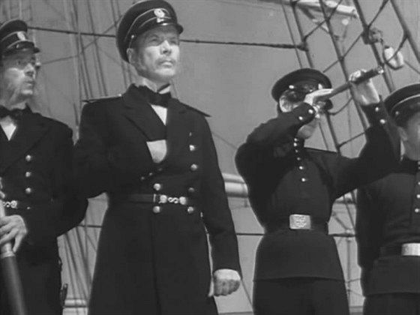

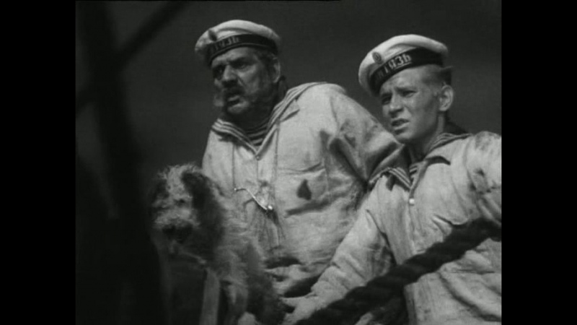
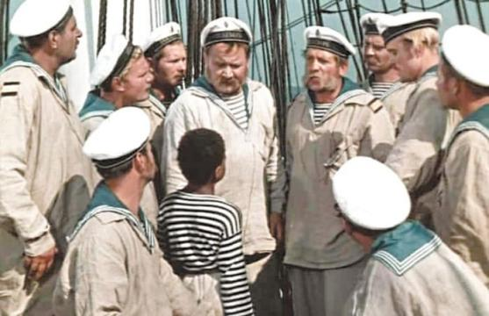
Кадры из фильма «В дальнем плавании» Кадры из фильма «Максимка»

Slide 5

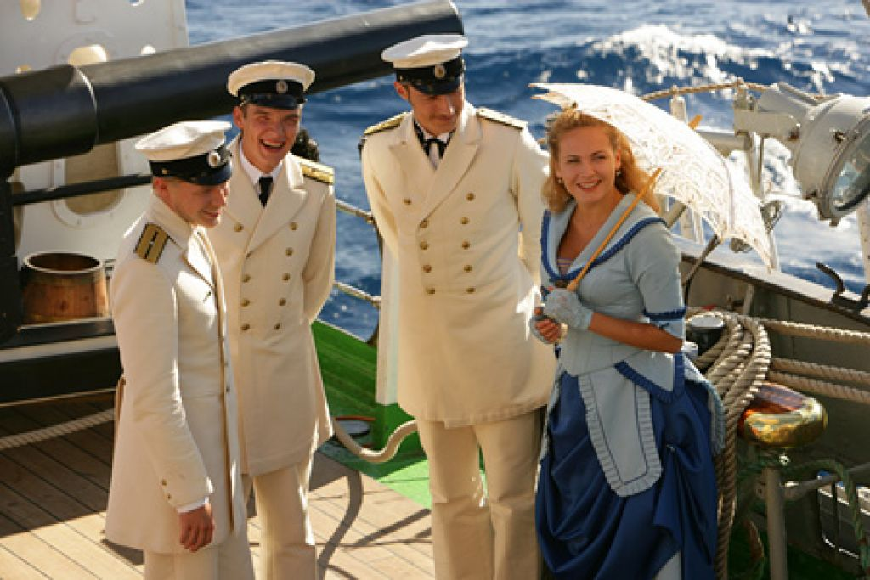

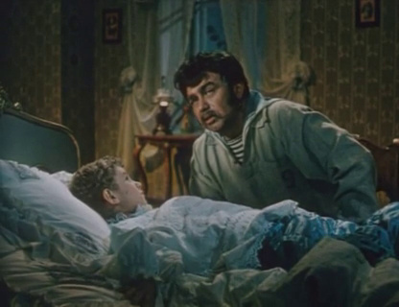
Кадры из фильма «Матрос Чижик» Кадры из фильма «Пассажирка»

